Slide 1

Distribuição de Poisson e Gamma
MEFIS-Fisica da Informação
Leander Reascos
Rodrigo Coelho

Slide 2
Indice
Distribuição de Poisson
Características
Definição Matemática
Exemplo
Distribuição Gamma
Características
Definição Matemática
Exemplo
Relação entre as distribuições

Slide 3




Distribuição de Poisson
A variavel aleartoria $X$ toma valores discretos $xεZ^{+}$
Cada evento é independente
A sua descrição é feita sobre um interval (tempo, espaço ou ambos)
O valor expectavel é constante

Slide 4

Definição Matemática
Caraterizada por Lambda
$$λ=E\left(X\right)=\overline{x}=σ^{2}$$
Relacionada com a distribuição Binomial
$$n→∞, P\left(X=x_{i}\right)→0, λ=np$$
$$P\left(X=k\right)=\frac{e^{−λ} λ^{k}}{k!}$$

Slide 5
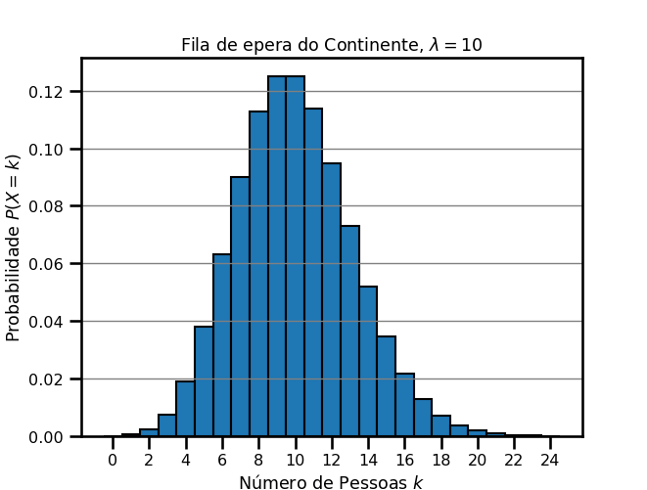
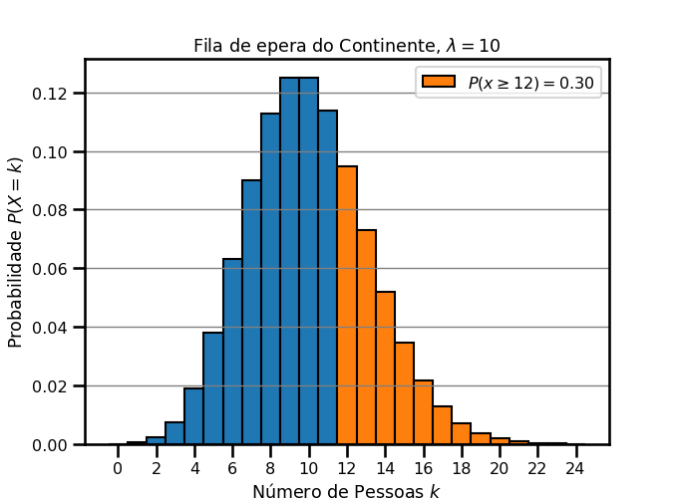
Fila da Caixa do Continente
Durante a hora do almoço das 12h as 13h é esperado ter 10 clientes a espera da caixa.
$P\left(X=k\right)=\frac{e^{−λ} λ^{k}}{k!}$

Slide 6
Distribuição Gamma
A distribuição é contínua e serve para modelizar variáveis contínuas positivas que são assimétricas;
É uma distribuição com 2 parâmetros reais positivos, porque um parâmetro (k) representa o número de eventos e o outro(Beta) representa a taxa de eventos;
Os 2 tipos de parametrização mais usados são:
Com um parâmetro de forma k e um parâmetro de escala theta (Econometria);
Com um parâmetro de forma a=k e um parâmetro de escala inversa B = 1/theta (Inferência Bayesiana);
As distribuições exponencial, Erlang e Chi-Square são casos especiais da distribuição Gamma;
É bastante usada para prever tempos de espera até que eventos futuros ocorram (prevê até ao evento k);

Slide 7
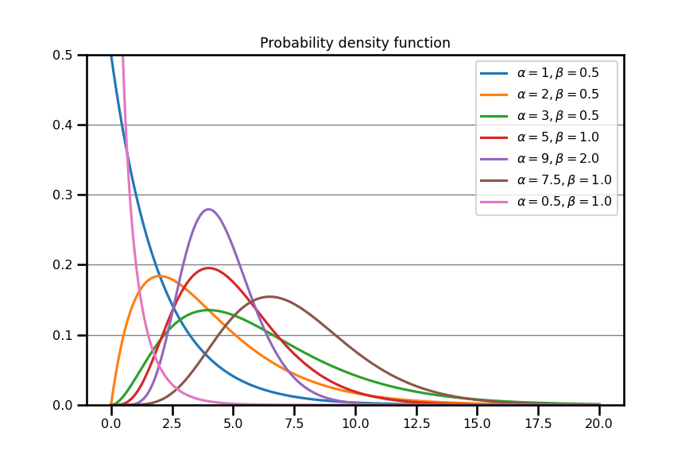

Definição Matemática:
A definição geral da função densidade de probabilidades é dada por:
$$f\left(x;α,β\right)=\frac{β^{α}}{Γ\left(α\right)} x^{α−1}e^{βx}, x>0 e α,β>0$$
Este gráfico mostra algumas das formas que a distribuição pode tomar para diferentes valores de alpha e beta

Slide 8
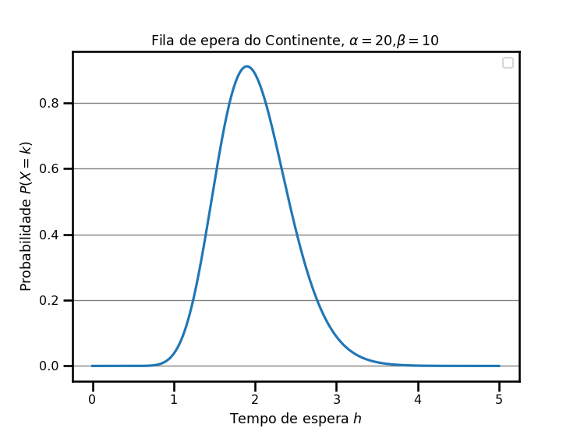
Fila da Caixa do continente

